Slide 1
الحجامة التعليمية من الطب الأصيل

Slide 2
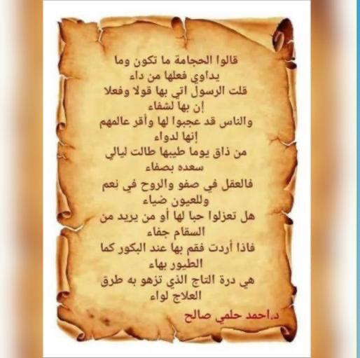

Slide 3
الحجامة من الإعجاز العلمي :
الحجامة من الإعجاز العلمي في الطب النبوي … وقد قال عن منافعها ابن القيم رحمه الله أنه تنقي سطح البدن أكثر من الفصد … والفصد لأعماق البدن أفضل بينما الحجامة تستخرج الشائب من الدم من نواحي الجلد … والفصد والحجامة يختلفان باختلاف الزمان والمكان والأسنان ( أي الأعمار ) ، ويختلفان كذلك باختلاف الأمزجة … فالبلاد الحارة والأزمنة الحارة والأمزجة الحارة التي دم أصحابها في غاية النضج يحتاجون فيها للحجامة بحيث أنها تكون لهم أنفع بكثير من الفصد … بحيث يخرج الدم وينضج ويَرِقّ إلى سطح الجلد فبالتالي يُخرج الشائب منه من كريات دم حمراء هرمة وشوارد حرّة تنتج عن عملية التمثيل الغذائي وهي عملية الإستقلاب.

Slide 4
وعمل الحجامة يتم على أربعة محاور أساسية :
•المحور الأول : وهو إثارة مناطق الألم وتنبيهها.
•المحور الثاني : تنبيه المناطق العصبية التي لها اتصال بالجلد.
•المحور الثالث :استخدام ردود فعل بحيث يتم التنبيه في أماكن معينة في الجلد فيُحدث ردود فعل في الأعضاء الداخلية مثل تنبيه الغدد وتنبيه افرازات الجهاز الهضمي.
•المحور الرابع :استخدام في بعض الأحيان خارطة الإبر الصينية … وهذا الأمر مرتبط بمعالجي الإبر الصينية … لكن بالنسبة لي شخصياً الحجامة تعتمد على مواضع السنة ابتداءاً والتي احتجم عليها صلوات ربي وسلامه عليه … على الأقل موضعا الكاهل والأخدعين … ففي حجامتهما الخير الكثير وبالأخص موضع الكاهل الذي يُعتبر من أكثر المناطق ركوداً في جسم الإنسان … حيث لاتتحرك تلك المنطقة كبقية الأعضاء وبالتالي تُعتبر أكبر موطن للشوائب والسموم في الجسم.

Slide 5
ولمعرفة فضائل الحجامة لابد أن نُعرِّج على فرائد وفوائد الحجامة كطب نبوي وعلاج رباني :
•من أعظم تلك الفوائد هي تسليك الأوردة والشرايين وتنشيط الدورة الدموية بكامل الجسم فهي أكبر معين بعد الله على علاج الأمراض نتيجة عدم وصول الدم الكافي بانتظام لبعض الأعضاء
•كذلك تسليك العُقد والأوردة والأوعية الليمفاوية وخاصةً في القدم وهي منتشرة في كافة أجزاء الجسم فلذلك يُعتبر من الحكمة بمكان علاج أولئك المرضى الذين يعانون من انسداد بالشرايين أوالدوالي فهُم أكثر عرضة لحصول جلطات بالساقين لديهم لاقدَّر الله
•بالحجامة انتاج لهرمون الكورتيزون الطبيعي في الجسم المسكن للآلام والمخفف لحصول الالتهابات في جسم الإنسان •بالحجامة انتاج لهرمون ( الإندروفين ) ما يُسمى بهرمون السعادة … وهذا الشعور يأتي كذلك في حالة تناول قطعة شوكولا

Slide 6
إن ارتأينا ابتداءاً معرفة ماهية الحجامةومعناها الصحيح ... فنقول : أن من أمور التداوي الكثير الكثير ... كشربة عسل والحبة السوداء ووكذلك الحجامة ... ونحن كمختصي حجامة نعتبرالحجامة هي على رأس الهرم فهي تُعتبر من أفضل وأجّل العلاجات التي أنعم الله بها على عباده من المسلمين وغير المسلمين ، كيف لا وصداها وصل الآفاق وكان لها بعد الله عزوجل كبير الأثر في علاج الكثير من الحالات المرضية سواء كانت عضوية أو روحية أو نفسية ، فهي تُعتبر من أكثر العلاجات انتشاراً في العصر الحديث *
*الحجامة من الحجم ... والحجم لغةً هو المص *
*ومنها يُقال حجم الصبي ثدي أمه
*أمّا اصطلاحاً -: هـو بمعنـى الكـف والمنـع... اي منـع المـرض مـن التقـدم والتطـور، ومنهـا نسـتقي فائدة الحجامة في منـع الامـراض مـن التقـدم والانتشـار بجسـم الانسان*

Slide 7
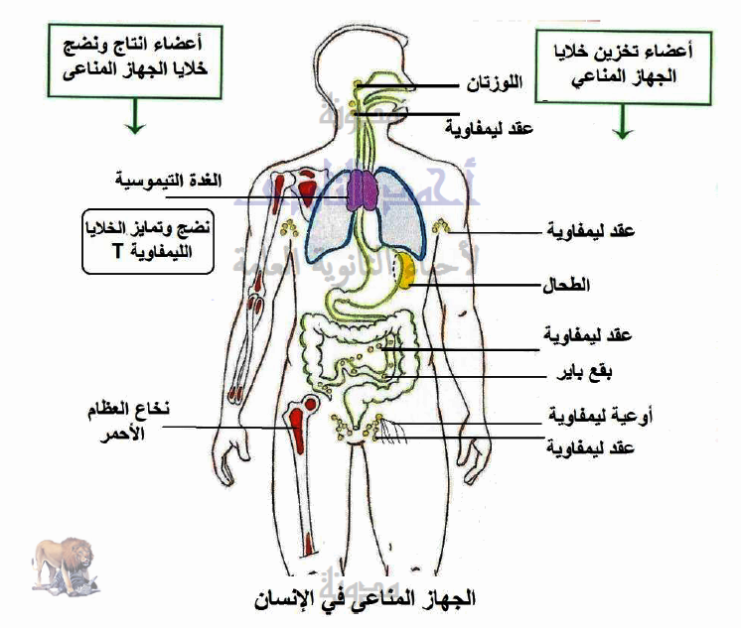
. الأمراض التي تعالجها الحجامة
. الكبد و ما هية اثار الحجامة على الكبد؟
. أثر الحجامة على المناعة
. تطبيق الحجامة
. أثر الحجامة على القلب والخثرات الدموية

Slide 8
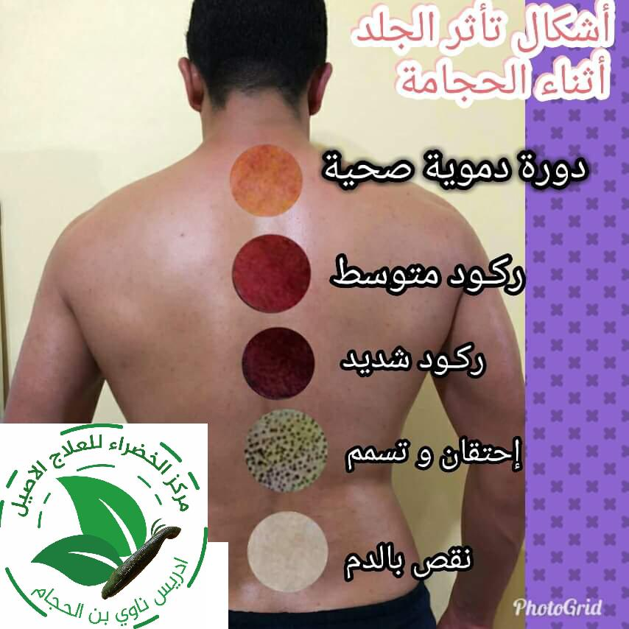
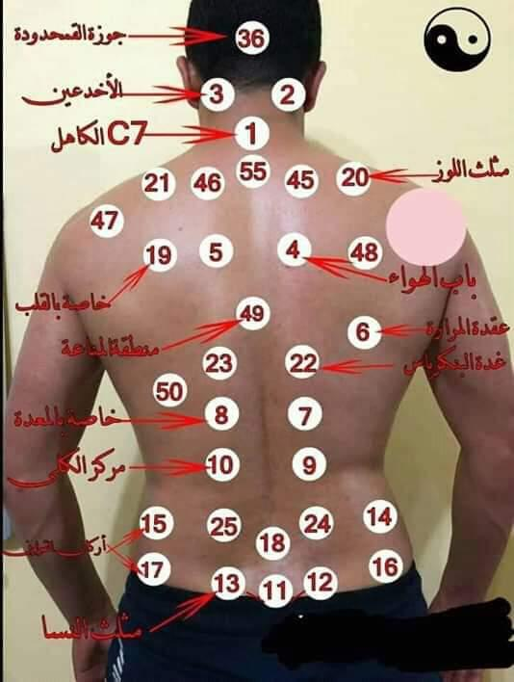
أثر الحجامة و مفعولها على الجسم:
1- تنشيط الدورة الدموية.
2- إثارة رد فعل الجسم عن طريق التشريط وتحفيز الدماغ.
3- تسليك مسارات الطاقة " الين واليانج" لزيادة حيوية الجسم.
4- تقوية مناعة الجسم بإثارة غدة الثايموس عند عظمة القص من الأمام وعند الفقرة الظهرية الخامسة من الخلف.
5- ومن الأبحاث الحديثة في فوائد الحجامة أنها تؤدي إلى تحفيز المواد المضادة للأكسدة، وزيادة الكورتيزون الطبيعي بالدم، وتقليل نسبة البولينا بالدم وأخيراً فإن الحجامة تقلل من نسبة الكوليسترول الضارة "LDL" وترفع نسبة الكوليسترول النافع

Slide 9
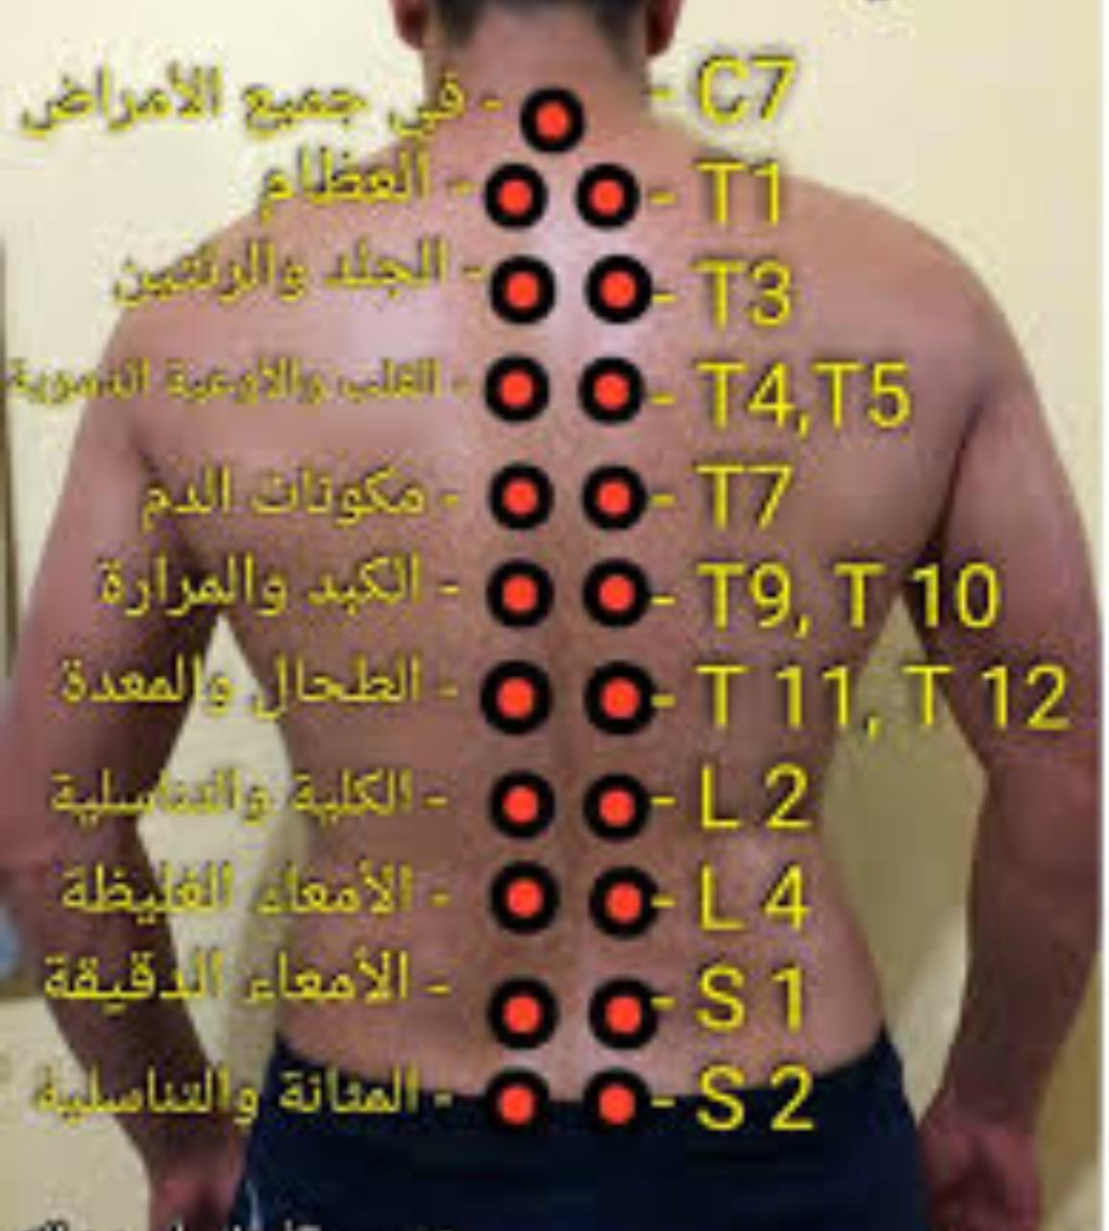
ما موانع الحجامة فهي:
1-تُمنع الحجامة عند ارتفاع درجة حرارة الجسم.
2-تُمنع لأي مريض أجرى عملية جراحية "أقل من شهر" أو أي مريض بدأ بعمل غسيل كلوي.
3- تُمنع الحجامة لمرض السيولة الدموية وعلى الشخص الذي يتعاطى الأسبرين أن يوقف تناوله قبل الحجامة بثلاثة أيام.
تُمنع الحجامة على المرض مستخدمي Pacemaker " 4- جهاز تنظيم ضربات القلب".
5- تُمنع الحجامة على مناطق الدوالي مباشرة.
6-تُمنع الحجامة للسيدات والفتيات أثناء الدورة الشهرية. والحوامل خلال الثلاثة أشهر الأولى من الحمل
7-تُمنع للأشخاص المصابين بالأنيميا الحادة إلا موضع الكاهل أو لأي شخص تبرع حديثا بالدم إلا بعد مرور شهرين على الاقل

Slide 10
وهناك الكثير الكثير من أسرار الحجامة الطبية والتي مازالت وحتى يومنا هذا تحت البحث والتي تدرس في كل دول العالم العربي وتمارس على نطاق واسع في الدول الغربية وتعتبر ألمانيا من أهم دول العالم في ممارسة الحجامة.
وفي النهاية أؤكد وأشدد أن الحجامة إذا استخدمت بطريقة طبية وصحيحة مع عدم المبالغة فإنها عامل مساعد للعلاج وفيها فوائد كثيرة ولا توجد لها أي مضاعفات جانبية إذا استخدمت بطريقة سليمة وتحت تعقيم طبي كامل ومع تمنياتي للجميع بدوام الصحة والعافية والشفاء من عند الله. وصدق المولى عندما قال: " إذا مرضت فهو يشفين" صدق الله العظيم.
اهتم المصريون منذ القدم بالتشريط وهذا ظهر على معابدهم ، ومن ثم الصينيون التي مازالت طرق التشريط والوخز لديهم هي الطرق المستخدمة في الطب الصيني التي يتدارسها الصينيون في جامعاتهم بناءاً على نظرياتهم

Slide 11
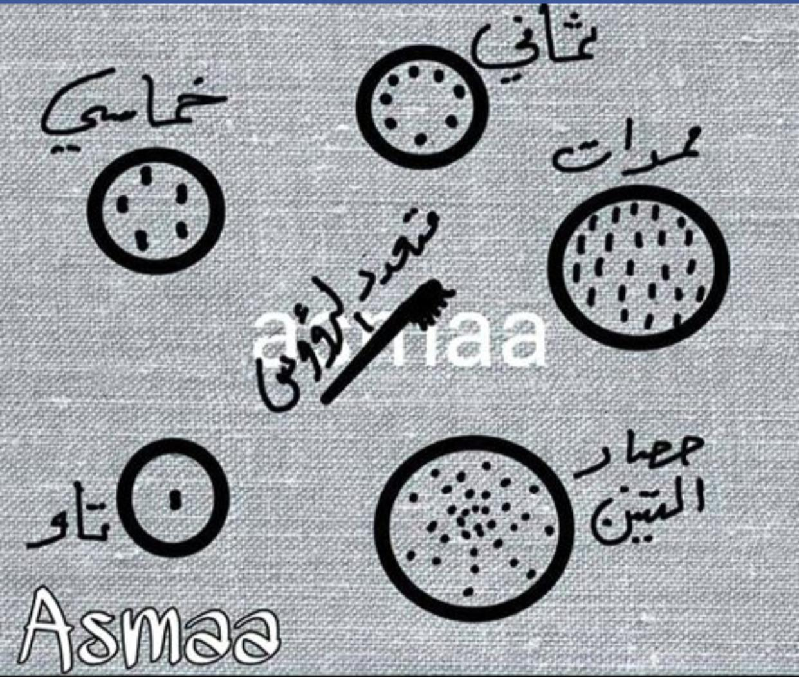
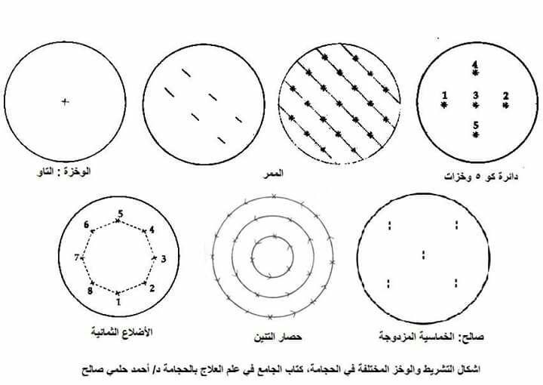
انواع التشريط واستخداماته
1- طريقة التاو
2- المشرط متعدد الرؤوس
3- طريقة التشريط الخماسي
4- طريقة التشريط الثماني
5- طريقة الممرات
6- طريقة حصار التنين

Slide 12
عناصر الحجامة
1- الحجام وهو من يقوم بالتحجيم اوالمحجم.
2- المتحجم أو المريض وهو الذي تطبق عليه الحجامة
3- أدوات الحجامـة
4- أدوات الحماية والوقاية: مطهرات، معقمات، مسحات طبية, قفازات باستيكية، كمامة للمحجم.
5- البيئـة المهنيـة للحجامـة: المـكان أو العيـادة التي يتم عمل الحجامة فيها مجهزة بسرير مخصص وأدوات طبية معقمة

Slide 13
مكونات دم الحجامة (من مجموعة بحوثي الخاصة)
يتكـون دم الحجامـة مـن:
- شوائب - رواسب - تجلطات - اخاط متنوعة سرطانية - سموم ضارة - كريات الدم الحمراء الهرمة مشوهة وأخرى منجلية - فيروسات نشطة
=== (دم الحجامة ليس مثل دم الوريد) ====
لأنه يخلوا من....
- الأكسجين - والحديد
ويعتبر عند بعض المخبريين انه من فضلات الاوردة والشرايين في الجسم
=== (سبب ظهوره في الجسم) ===
أكثر ما قرره المختصين والمخبريين أنه ينتج من
- تناول مالا يناسب الجسم - الكدمات وسقطات - كثرة الغضب - خلل في الوظائف العامة - تقلبات الأجواء والامزجة
- الحالات النفسية

Slide 14
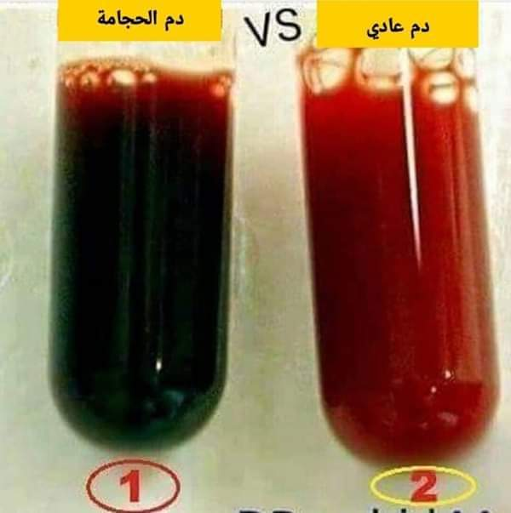
الفرق بين التبرع بالدم والحجامة
1- دم التبرع
2- بالتبرع تخرج كرات الدم الحمراء السليمة
3- تخرج كرات الدم البيضاء 100 %
4- يخرج الحديد مع التبرع 100 %
5- دم الحجامة مملوء بالأخلاط و الترسبات الضارة

Slide 15
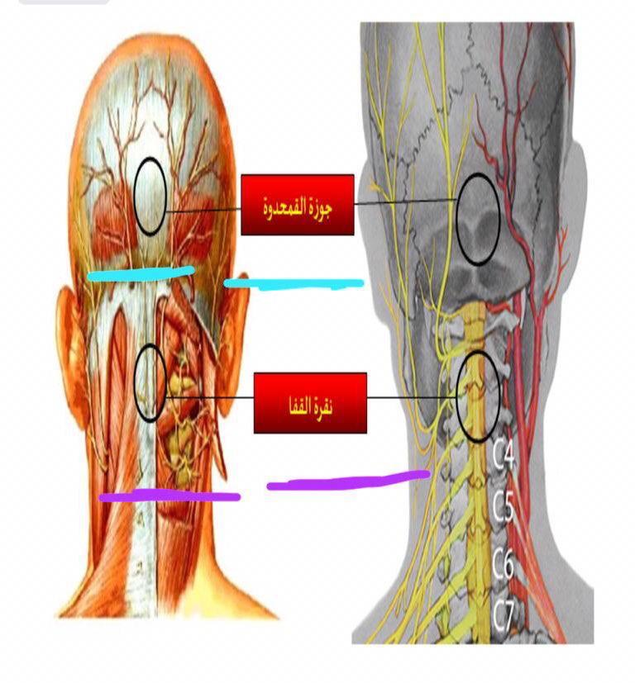
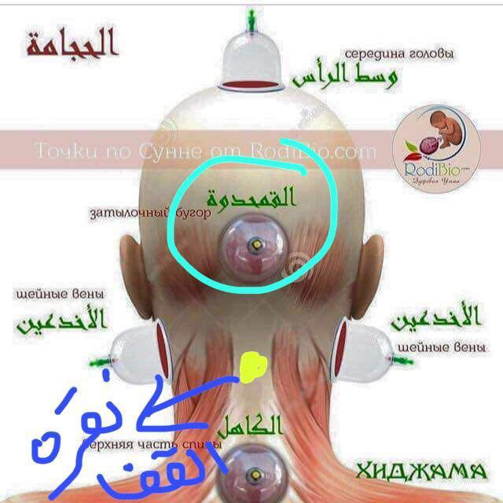
والان نتكلم عن جزئية هامة جداَ تتعلق بالفرق بين جوزة القمحدوة و نقرة القفا
*بالنسبة للمحور الأول والفرق بين جوزة القمحدوة ونقرة القفا وهذه جزئية جداً هامة ارجو التركيز عليها
*جوزة القمحدوة هي تقع خلف منتصف الجمجمة وهي قريبة من الغدة النخامية المسؤولة عن تنظيم هرمونات الغدة الدرقية لذلك تنفع في حجامة حالات كسل الغدة الدرقية ... وكذلك تنفع جداً في تقوية العصب البصري للعينين ... كما انها تنفع في حالات الصداع ومشاكل الجيوب الانفية

Slide 16
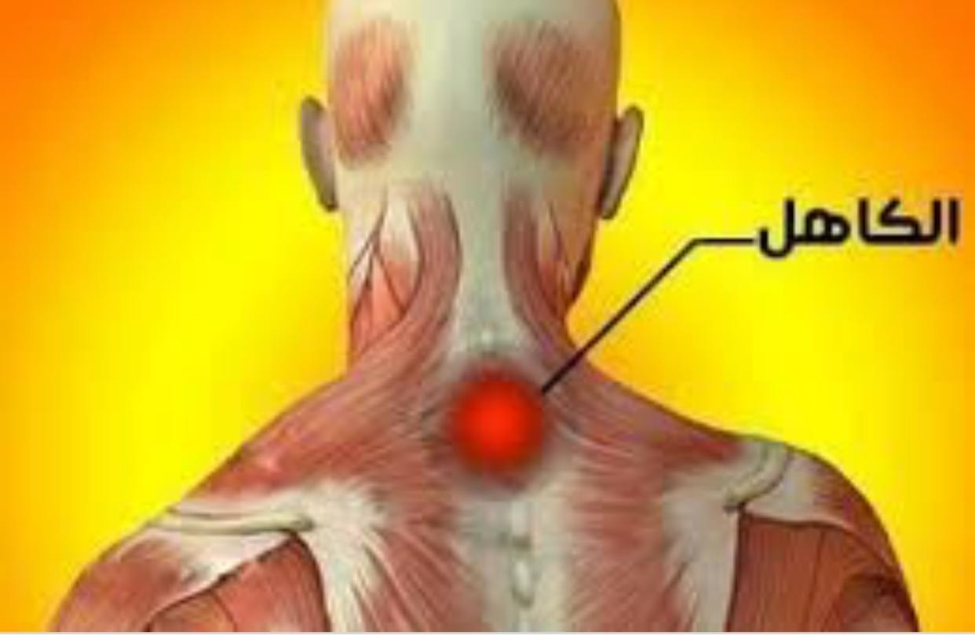
المحور الاخير نتحدث فيه عن علاقة الحجامة بجهاز المناعة
1- الحجامة في موضع الكاهل
2- الحجامة على الاعضاء الحيوية بجسم الانسان
3- التشريط على موضع االمصاب بالتهاب او فيروس
4- موازنة كمياء الجسد و الهرمونات

Slide 17
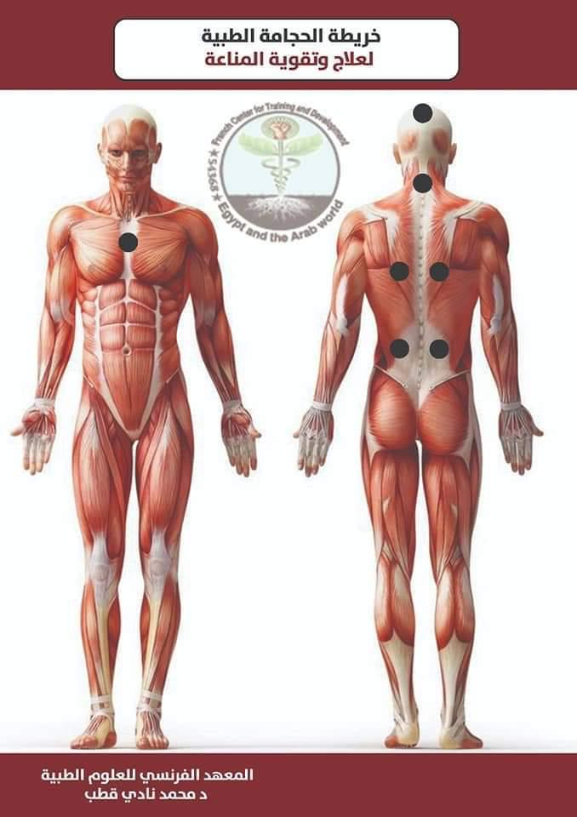
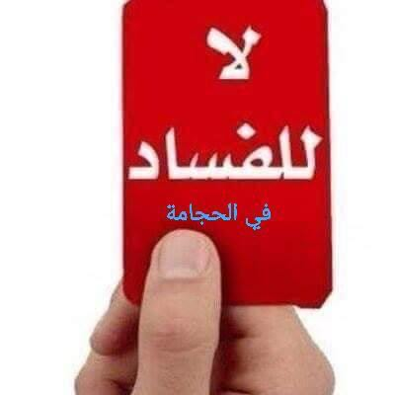
وبما أننا الآن في وقت الكورونا ، فتقوية جهاز المناعة يُعتبر من الاساسيات في الوقت الحالي ... وهذا لايتأتّى إلا من خلال اتباع نظام غذائي صحي مع اعتماد نشاط بدني متمثل بالمداومة على المشي ولو نص ساعة .... وذلك :*
•*لأن كلما ارتفعت كفاءة الجهاز المناعي كلما قلت الالتهابات والتعرض للأمراض والعدوى الفيروسية *.
•*بالنسبة للأمور الواجب اتباعها في النظام الغذائي لتقوية جهاز المناعة يكون بعدة أمور : *
•*تناول ملعقة صغيرة من حبة البركة مع العسل : مفيد لتقوية الجهاز المناعي وكذلك للقضاء على الربو ممن يعاني منه ومن حساسية بالصدر *
•*تناول مشروبا القرنفل أو الينسون النجمي رائعان للقضاء على الفيروسات وتقوية جهاز المناعة *
•*تناول الحمضيات تقوي جهاز المناعة كالبرتقال آو الليمون ... وحبة واحدة من الجوافة تعطينا الاحتياج اليومي من فيتامين
•*والحجامة على مواضع المناعة تقوي الجهاز المناعي

Slide 18
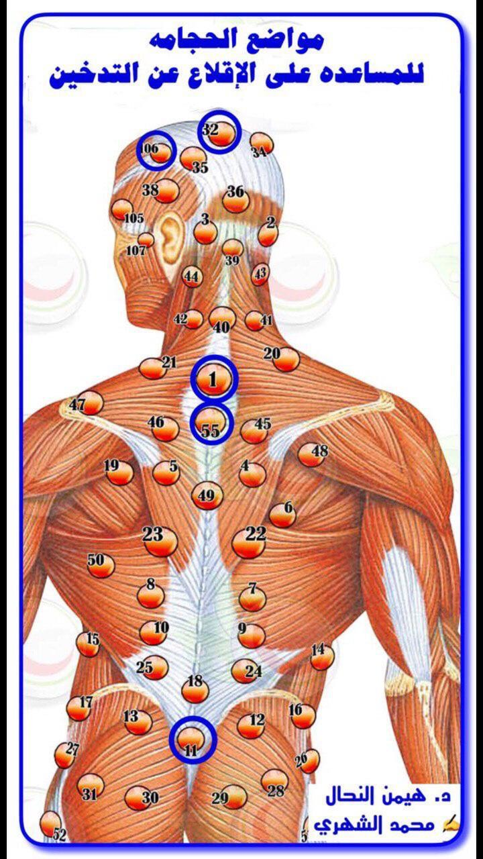
استخدام الحجامة للمساعدة على الإقلاع عن التدخين
تفيد عشبة الناردين أيضاً لأولئك المرضى لتهدئة أنفسهم اثناء تلقي العلاج ... من خلال شرب كوب واحد في اليوم لمدة اسبوعين على الاقل
الحجامة لابد منها بالطبع ... فتلك المواضع لابد من تحجيمها لمرضى الإدمان سواء مدمني الكحول والمخدِّرات او حتى مدمني التدخين.

Slide 19
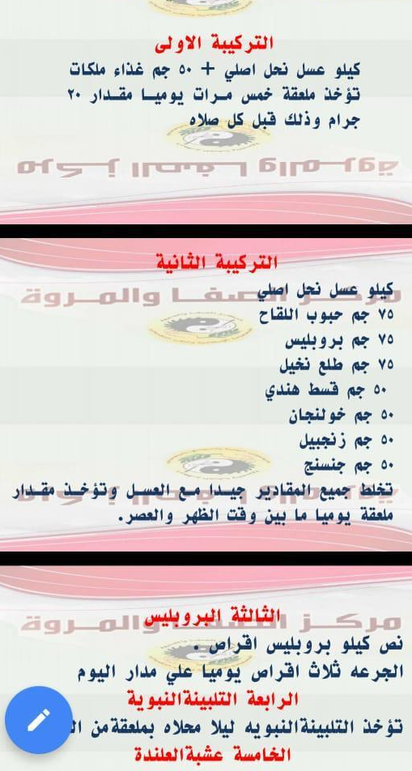
\
بالنسبة لبروتوكول العلاج لمريض السرطان :
•*اولاً عليه الامتناع عن السكريات واللحوم الحمراء
ايضاً عليه بتقوية جهاز المناعة بحيث يقوى على التصدي لابسط الأمراض التي من شأنها تحديد حياته نتيجة ضعف المناعة لديه كالزكام وغيره
•*مريض السرطان يُفضل أن يتبع نظام غذائي صحي ... سأُرسله بعد قليل .
•*أمّا بالنسبة للحجامة فقد أرسلت اليوم الآلية الخاصة في عمل تلك الأنواع من الحجامة ... لكن يُرجى فيها الحذر الشديد ولايتم عمل الحجامة فيها إلا بعد دراسة الحالة باستفاضة ودقة متناهية لأبسط تفاصيلها لأنها قد تكون فيها نوع من السرطان السريع الانتشار كسرطان اللوكيميا : سرطان الدم نسأل الله السلامة والعافية من ذلك كله : فتُؤدي الحجامة بالتالي لانتشار للورم بشكل اكبر وخاصةً عند صغار السن

Slide 20
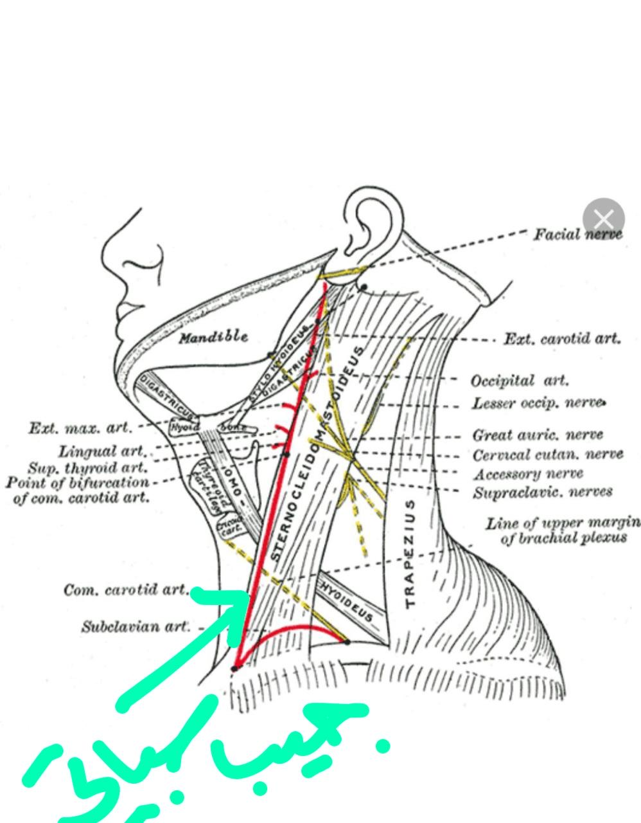
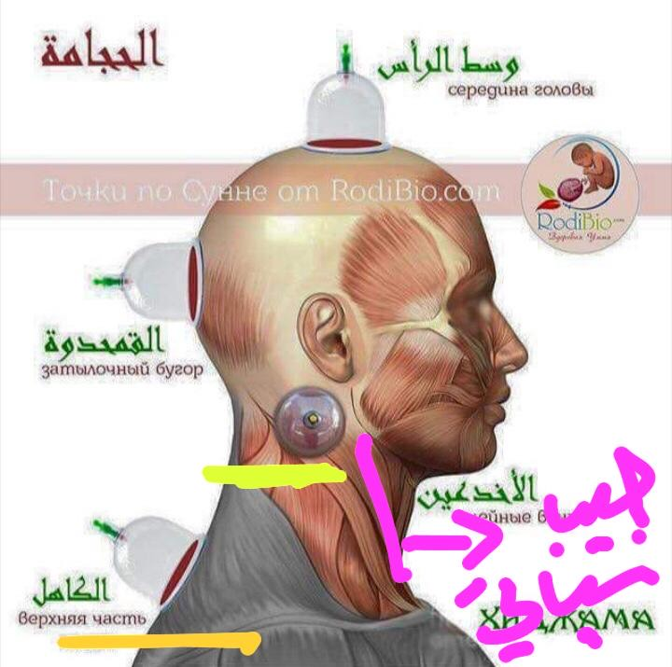
الاخدع العربي هو الاقرب لمعناه الصحيح:
أود الكلام عن الاخدع العربي ... وهو أحد انواع الاخدعين ... وهو الأقرب لمعناه الصحيح الذي ذكر عنه ابن القيم رحمه الله رحمة واسعة بأنهما عرقان خفيان على جانبي العنق ... لذلك نقوم بعمله قبل شحمة الاذن وليس بعد شحمة الاذن ... لان عند أمام الرقبة نجد الجيب السباتي الذي يُعتبر هذا الشريان خطر والضغط عليه بقوة قد يُؤدي للإغماءة أو الوفاة في بعض الأحيان لاقدّر الله.

Slide 21
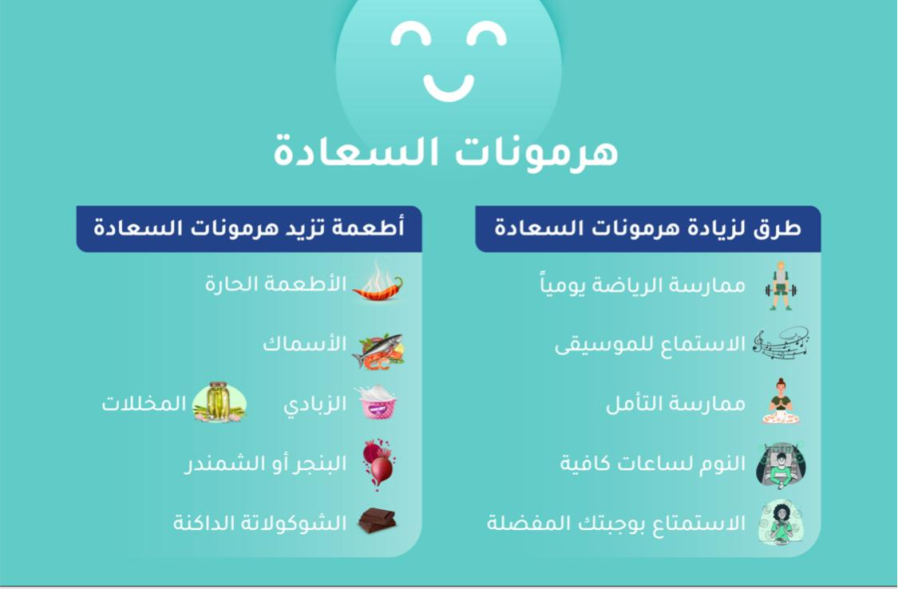

Slide 22
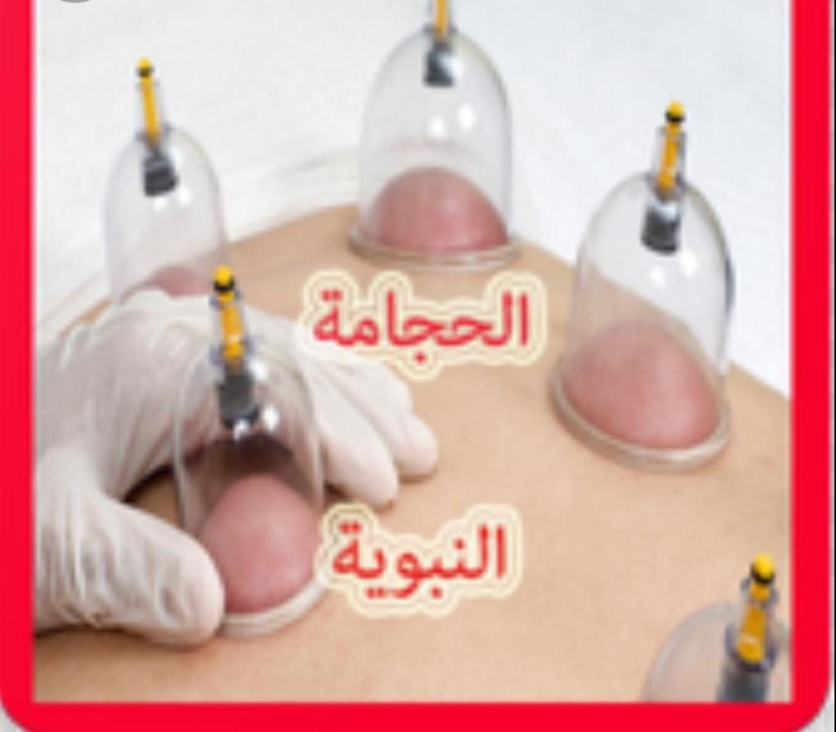
اليوم درسنا درس جميل يتحدث عن العلاقة بين العلاج بالحجامة
يمكن القول أن المعالج بالحجامة يمكن أن
يستخدم نفس خريطة مراكز الإحساس في
الجسم التي يستخدمها المعالج بالإبر الصينية
لعلاج نفس الأمراض، فنقاط عمل الإبر الصينية
في العلاج تعرف باسم "نقاط الدلالة"، وهي
نقاط موجودة على جسم الإنسان بدرجات
متفاوتة من العمق، ومرتبطة بمسارات داخلية
وتتميز هذه النقاط بكونها تؤلم إذا ضغطنا
عليها، مقارنة بالمناطق الأخرى من جسم
الإنسان التي لا يوجد فيها نقاط للوخز بالإبر،
كما أنها تشتد ألماً إذا مرض العضو الذي تقع
النقطة على مساره.

Slide 23
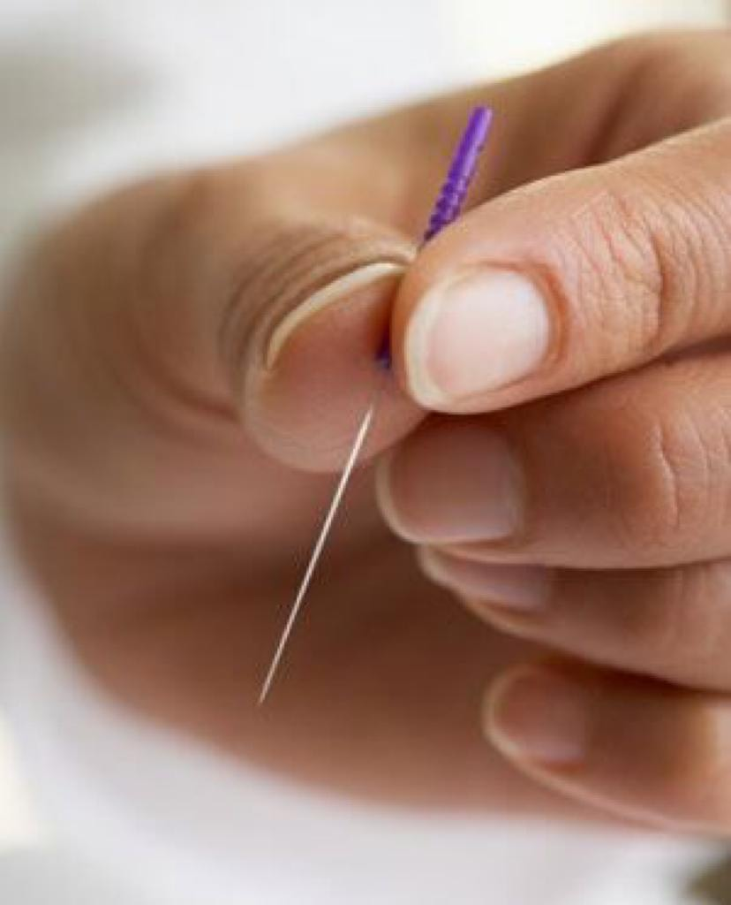
يهما أفضل الحجامة أم الوخز بالإبر الصينية؟..
يرى الأستاذ د. أحمد لطفي أن الحجامة تأتي
بنتائج أفضل عشرة أضعاف من الإبر الصينية،
فهي تعمل على مواضع الأعصاب الخاصة
بردود الأفعال، كما تعمل على الغدد اللمفاوية
حيث تقوم على تنشيطها، كما تعمل أيضاً على
الأوعية الدموية وعلى الأعصاب أيضاً.
يرى الأطباء والمختصين أن الحجامة تأتي
بنتائج أفضل عدة مرات مقارنة مع الإبر
الصينية، معللين ذلك بقولهم:
1- إن الإبر الصينية تعمل على نقطة صغيرة،
وأمَّا الحجامة فتعمل على دائرة قطرها 5 سم تقريباً.
2- في الإبر الصينية يتم تنبيه مراكز الإحساس فقط، أما في الحجامة فيتم تنبيه مراكز الإحساس بالإضافة إلى تحريك الدورة الدموية وتنبيه جهاز المناعة.
3- الإبر الصينية في استعمالها نوع من
المخاطرة، كتدمير الأنسجة وهو ما يمكن أن يحصل عند إدخال الإبرة فـتدمِّر الأوردة
والأعصاب أو حتى بدرجة أقل أعضاءً كبيرة
كالرئتين مثلاً، وهنا يمكن أن يخرج الهواء من
الرئة المثقوبة ويدخل في الحيز المجاور
فيُحدِثُ ضغطاً متزايداً يؤدي إلى توقف الرئة
عن العمل والاختناق.

Slide 24
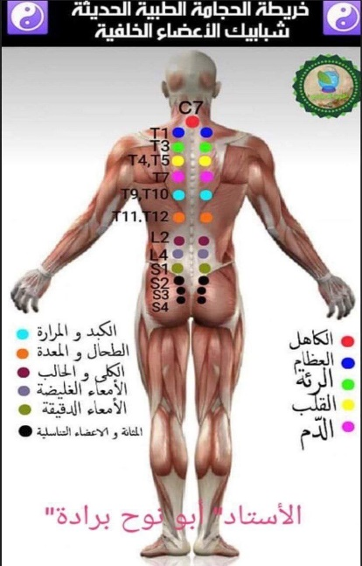
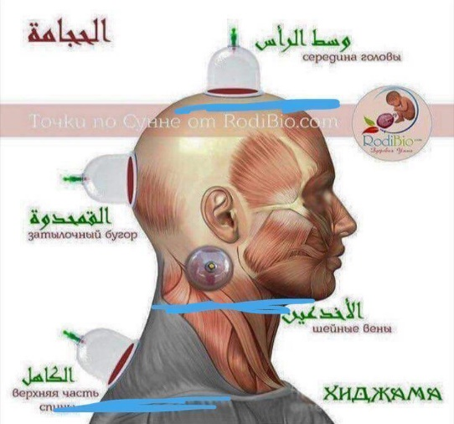
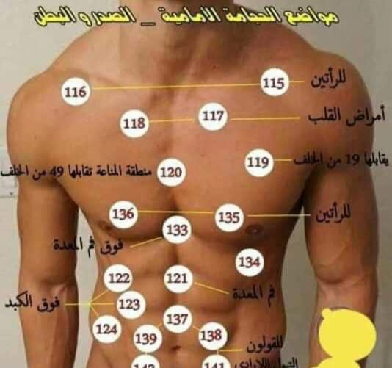
اليوم موضوعنا شيّق وجميل يتحدث عن بين الحجامة الوقائية والحجامة العلاجية*
*بالنسبة للحجامة الوقائية *
•*تكون في التواريخ الفردية من كل شهر عربي قمري ( تاريخ 17 او 19 او 21 )*
•*وياحبذا تكون في يومي الإثنين أو الخميس *
*لماذا ؟ *
*حتى نجمع ما بين بركة التاريخ وبركة اليوم فتكون حينها الحجامة أبرك
•*والحجامة الوقائية تكون متمركزة على مواضع السنة التي احتجم عليها صلوات ربي وسلامه عليه كالكاهل والأخدعين وأم مغيث وسط الراس وبقية المواضع التي احتجم عليها صلى الله عليه وسلم كمشط القدمين وأعلى الورك لوثء فيه نقوم بعمل بعضها بحسب الحاجة لذلك ... لكن بشكل عام المواضع الاساسية في الحجامة الوقائية تكون بحدود ٧ مواضع *
*الكاهل والاخدعين وأم مغيث وسط الراس بشرط ان لايكون المحتجم لديه ضغط دم منخفض لأن الحجامة ممنوعة على الرأس لأولئك النوع من المرضى ... لأن الحجامة على الراس لهم تعمل على حصول هبوط بالدورة الدموية وفقدان للوعي لذلك دوماً ننصح مرضاهم وكافة المرضى بتناول كوب ماء أو عصير مع حبات فُرادى من التمر أثناء عمل الحجامة أو قبلها بعشر دقائق*
*بالنسبة للحجامة العلاجية*
•*تكون في أي وقت دون التزام بتاريخ أو يوم معيّن *
•*وبالاخص لمن لايستطيع الانتظار كمرضى الضغط المرتفع أو من لديه أمراض روحية ومشاكل عضوية
•*والحجامة العلاجية تكون متمركزة في المواضع المصابة لكل حالة مرضية إلى جانب عمل مواضع السنة ابتداءاً ومن ثم الإنتقال للمواضع الخاصة بمعطيات كل حالة مرضية*

Slide 25
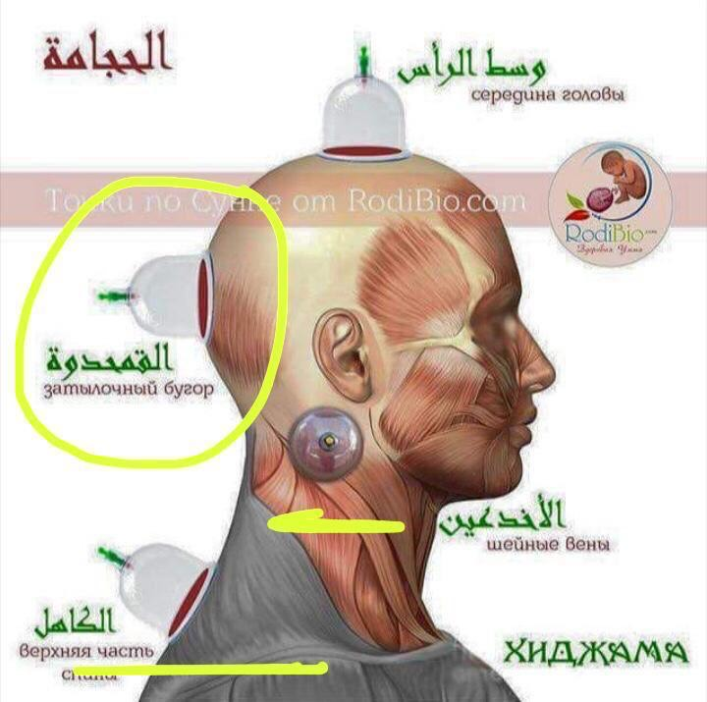
حديثنا اليوم عن الحجامة ودورها في تقوية الذاكرة وحفظ المعلومات بالدماغ
•أولاً هناك أغذية تساعد في تقوية الذاكرة
*1-ماء زمزم *
*2- العسل *
*3- حبة البركة
*4- القسط الهندي *
*5-الزنجبيل *
*6-لبان الذكر*
*7-الزبيب *
*8-التمر *
*9- زيت الزيتون
*10-إكليل الجبل
*11-المريمية وغيرهم*
*12- الحجامة
قال النبي صلى الله عليه وسلم: ( إن كان في *
*شيء مما تداويتم به خير فالحجامة ) صححه الألباني.(12)، وقال أيضا صلى الله عليه وسلم: *
*( الحجامة على الريق أمثل، وفيها شفاء وبركة، *
*وتزيد في العقل ) ... وهناك أحاديث للحجامة*
*كثيرة والحمد لله، و حجامة الرأس من الخلف من أفضل ما يعالج به النسيان(جوزة القمحدوة )*
حجامة جوزة القمحدوة هامة جداً في تقوية
الذاكرة وحفظ المعلومات في الدماغ ... إلى
جانب حجامة الكاهل والأخدعين
*13- كذلك بذر الكتان يفيد في تقوية *
*الذاكرة وحفظ المعلومات في الدماغ ... *
*وأيضاً الجوز من المكسرات*
 | ReplyForward

Slide 26
حكم كسب الحجام الأجرة على الحجامة ؟*
السؤال: ما حكم أخذ الأجرة على الحجامة؟
الجواب: الحمد لله ربِّ العالمين، والصلاة والسلام على من أرسله الله رحمة للعالمين، وعلى آله وصحبه وإخوانه إلى يوم الدين، أمَّا بعد:
فكسب الحجام حلال وهو محمول على الكراهة التنزيهية كما هو عند الجمهور استدلالاً بحديث ابن عباس رضي الله عنهما قَالَ: «احْتَجَمَ النَّبِيُّ صَلَّى اللهُ عَلَيْهِ وَسَلَّمَ وَأَعْطَى الَّذِي حَجَمَهُ، وَلَوْ كَانَ حَرَامًا لَمْ يُعْطِهِ»(١)، وفي رواية أبي داود: «وَلَوْ عَلِمَهُ خَبِيثًا لَمْ يُعْطِهِ»([٢])، كما استدلوا بقوله صلى الله عليه وآله وسلم: «مَا أَصَابَ الْحَجَّامُ فَاعْلِفُوهُ النَّاضِحَ»(٣) وفي حديث ابن عمر رضي الله عنهما أَنَّ النَّبِيَّ صَلَّى اللهُ عَلَيْهِ وَسَلَّمَ دَعَا حَجَّامًا فَحَجَمَهُ وَسَأَلَهُ: كَمْ خَرَاجُكَ؟ فَقَالَ: ثَلاَثَة آصُعٍ، فَوَضَعَ عَنْهُ صَاعًا وَأَعْطَاهُ أَجْرَهُ(٤)، وفي حديث علي رضي الله عنه «أَنَّ النَّبِيَّ صَلَّى اللهُ عَلَيْهِ وَسَلَّمَ احْتَجَمَ وَأَمَرَنِي فَأَعْطَيْتُ الْحَجَّامَ أَجْرَهُ»(٥)، وعن أنس بن مالك رضي الله عنه قال: «احْتَجَمَ رَسُولُ اللهِ صَلَّى اللهُ عَلَيْهِ وَسَلَّمَ، حَجَمَهُ أَبُو طَيْبَةَ فَأَمَرَ لَهُ بِصَاعَيْنِ مِنْ طَعَامٍ وَكَلَّمَ أَهْلَهُ فَوَضَعُوا عَنْهُ مِنْ خَرَاجِهِ»([٦])، أمَّا حديث أبي مسعود رضي الله عنه قال: «نَهَى رَسُولُ اللهِ صَلَّى اللهُ عَلَيْهِ وَسَلَّمَ عَنْ كَسْبِ الحَجَّامِ»(٧)، وحديث رافع بن خديج أنَّ رسول الله صلى الله عليه وآله وسلم قال: «كَسْبُ الْحَجَّامِ خَبِيثٌ»(٨) فهو محمول على الكراهة التنزيهية لدناءة العمل وخسته لا على المحرم، إذ يسمى راذل المال ودنيء المال خبيثا كما في قوله تعالى: ﴿وَلاَ تَيَمَّمُواْ الْخَبِيثَ مِنْهُ تُنفِقُونَ﴾ [البقرة: ٢٦٧]، قال النووي: "هذه الأحاديث التي في النهي على التنزيه والارتفاع عن دنيء الأكساب والحثِّ على مكارم الأخلاق ومعالي الأمور، ولو كان حراما لم يفرِّق فيه بين الحر والعبد، فإنه لا يجوز للسيد أن يُطعم عبده ما لا يحِلُّ"(٩)، وعليه فإنَّ دفْعَ التعارض يكون بحمل النهي على الكراهة التنزيهية جمعًا بين الأدلة.
هذا، ولا يلحق بدلالة الاقتران على «ثَمَنُ الْكَلْبِ خَبِيثٌ وَمَهْرُ الْبَغِيِّ خَبِيثٌ وَكَسْبُ الْحَجَّامِ خَبِيثٌ»(١٠) فإنهما على التحريم لأنَّ الكلب نجس الذات وما حُرِّم لذاته حرم ثمنه لقوله صلى الله عليه وآله وسلم: «وَإِنَّ اللهَ تَعَالَى إِذَا حَرَّمَ شَيْئًا حَرَّمَ ثَمَنَهُ»(١١) ولأنَّ الزنا محرم وبذل العوض عليه وأخذه في التحريم مثله لأنَّه وسيلة إلى محرم والوسائل لها حكم المقاصد، ودلالة الاقتران ضعيفة عند الأصوليين لأنَّ الاقتران في النَّظم لا يستلزم منه الاقتران في الحكم إذ قد يُجمع الكلام بين القرائن في اللفظ ويفرق بينهما في المعاني بحسب الأغراض والمقاصد، وهذا إنَّما يُعلم ذلك بدلائل الأصول وباعتبار معانيها.
هذا !
والحجامة معدودة من فنون الطبِّ، وفيها نفعُ وصلاحُ الأبدان، ويجوز فيها ما لا يجوز في الطبِّ كما يُشترط فيها ما لاَ يُشترط فيه في الجملة، حيث قال ابن قدامة في «مختصر منهاج القاصدين» (١٧):" ولا يتعجب من قولنا: إنَّ الطبَّ والحساب من فروض الكفايات...(١٢) بل الحجامة فإنَّه لو خلا البلد عن حجام لأسرع الهلاك إليهم، فإنَّ الذي أنزل الداء أنزل الدواء وأرشد إلى استعماله".
*قول أبي المعز فركوس من علماء العصر الحديث *
 | ReplyForward

Slide 27
*حكم الإحتجام في نهار رمضان ؟*
مَن احتجمَ وهو صائِمٌ؛ فقد اختلف فيه أهلُ العِلمِ على قولين:
القول الأول: أنَّ صَومَه لا يَفسُدُ، وهو مَذهَبُ الجُمهورِ: الحَنَفيَّة (1) ، والمالكيَّة (2) ، والشَّافِعيَّة (3)
الأدِلَّة منَ السُّنَّة:
1- عنِ ابنِ عبَّاسٍ رَضِيَ اللهُ عنهما ((عن النبيِّ صلَّى اللهُ عليه وسلَّم أنَّه احتجَمَ وهو صائِمٌ )) (4)
2- عن أنسِ بنِ مالكٍ رَضِيَ اللهُ عنه أنَّه سُئِل: ((هل كُنتُم تَكرهونَ الحِجامةَ؟ فقال: لا، إلَّا مِن أجلِ الضَّعفِ )) (5) .
3- عن بعضِ أصحابِ رَسولِ الله صلَّى اللهُ عليه وسلَّم: (أنَّ النَّبيَّ صلَّى اللهُ عليه وسلَّم نهى عن المُواصَلةِ والحِجامةِ للصَّائِمِ، ولم يُحَرِّمْهما؛ إبقاءً على أصحابِه ) (6) .
القول الثاني: من احتجَمَ وهو صائِمٌ، يَفسُد صَومُه (7) ، وهو مِن مُفردات ابن قدامة ومذهب الحنابلة (8) ، وبه قال ابنُ تيمية (9) ، وابن باز (10) ، وابن عُثيمين (11)
الأدِلَّة:
أوَّلًا: منَ السُّنَّة
عن شدَّادِ بنِ أوسٍ رَضِيَ اللهُ عنه أنَّ النَّبيَّ صلَّى اللهُ عليه وسلَّم قال: ((أفطَرَ الحاجِمُ والمَحجومُ )) (12) .
ثانيًا: لأنَّه يَحصُلُ بالحِجامةِ ضَعفٌ شديدٌ، يحتاجُ معه الصَّائِمُ إلى تغذيةٍ (13) .
المطلب الثاني: حكمُ الفَصدِ للصَّائِمِ
اختلَف أهلُ العلم في إفسادِ الفَصْد (14) للصَّومِ؛ على قولين:
القول الأول: الفَصدُ لا يُفسِدُ الصَّومَ؛ وهو مذهَبُ الجُمهورِ: الحنفيَّة (15) ، والمالكيَّة (16) ، والشَّافعيَّة (17) ؛ لأنَّ الفَصدَ في معنى الحِجامةِ (18) .
القول الثاني: الفصدُ يُفسِدُ الصَّومَ، وهو أحَدُ الوَجهينِ في مذهَبِ الحَنابِلة (19) ، واختاره ابنُ تيميةَ (20) ، وابنُ عُثيمين (21) ، وبه أفتَتِ اللَّجنةُ الدَّائِمةُ (22) ؛ وذلك قياسًا على الحِجامة (23) .
 | ReplyForward

Slide 28
*حديثنا الآن عن الحجامة بدودة العلق*
المستعمل في المداواة الطبية وتصاد قبل يوم
أو يومين ثم تكب على رؤوسها حتى يخرج
جميع ما في أجوافها حتى يشتد جوعها وتلتقم
الجلد حتى إذا امتلأت أجوافها تسقط ويعلق
غيرها إذا لزم الأمر.. بعد ذلك تعلق المحاجم
على مواضعها وتمص مصا قويا لجنب الدم
المتبقي في الموضع
يقول ابن منظور في لسان العرب عن العَلَقُ:
(دُوَيْدةٌ حمراء تكون في الماء تَعْلَقُ بالبدن
وتمص الدم، وهي من أَدوية الحلق والأَورام
الدَّمَوِيّة لامتصاصها الدم الغالب على الإِنسان،
والمعلوق من الدواب والناس: الذي أَخَذ العَلَقُ
بحلقه عند الشرب.. وقد يُشْرَطُ موضعُ
المَحَاجم من الإنسان ويُرْسل عليه العَلَقُ حتى يمص دمه).
•ويقول ابن القف في كتابه الجراحة:
(العلق جذبه للمواد الدموية ابلغ من جذب
الحجامة ولو انه أقل من الفصد، ومن العلق ما
طبعه السمية ومنه ما هو خال من السمية وهو

Slide 29
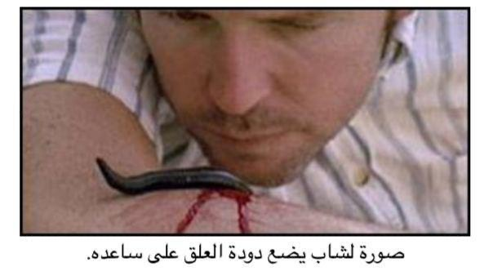
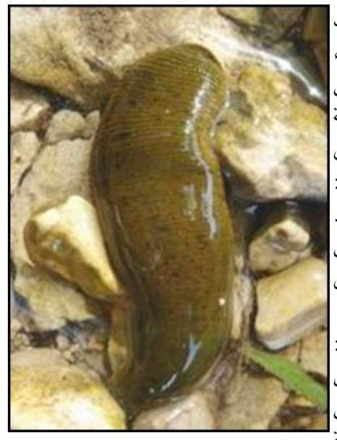
•الخلاصة ان الحجامة بدودة العلق تكون على
طريقتين :
•إمّا من خلال تحديد المواضع المُراد تحجيمها ومن ثم عمل التشريط ومن بعدها يتم وضع دودة العلق على تلك المواضع لاستخراج الدم الشائب من تلك المواضع المصابة في البدن .
•وإمّا أن يتم التشريط في المواضع المحددة للحجامة ويتم وضع الدود عليها عشر دقايق لمص هذا الدم الشائب من المكان ومن بعدها يتم رمي تلك الدود ويتم وضع كاسات الحجامة من بعدها على تلك المواضع لاستكمال عملية الحجامة.

Slide 30
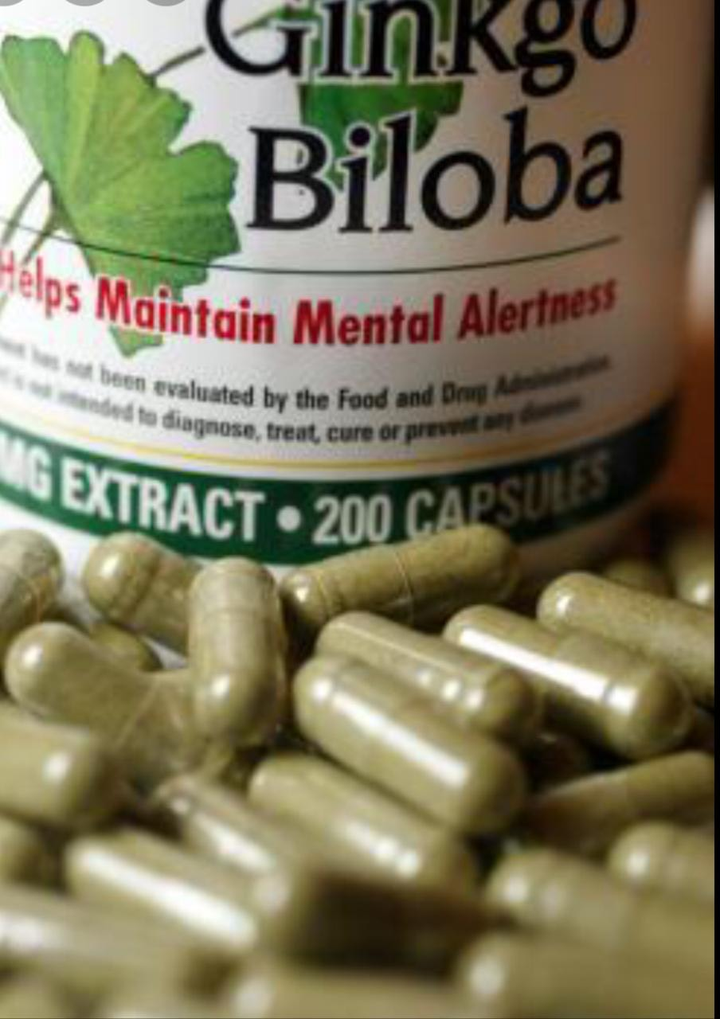
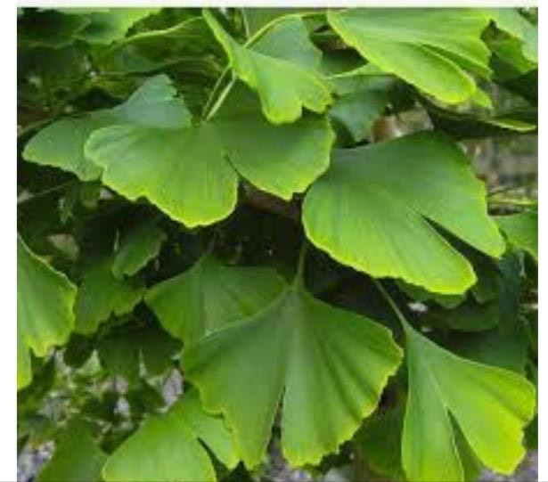
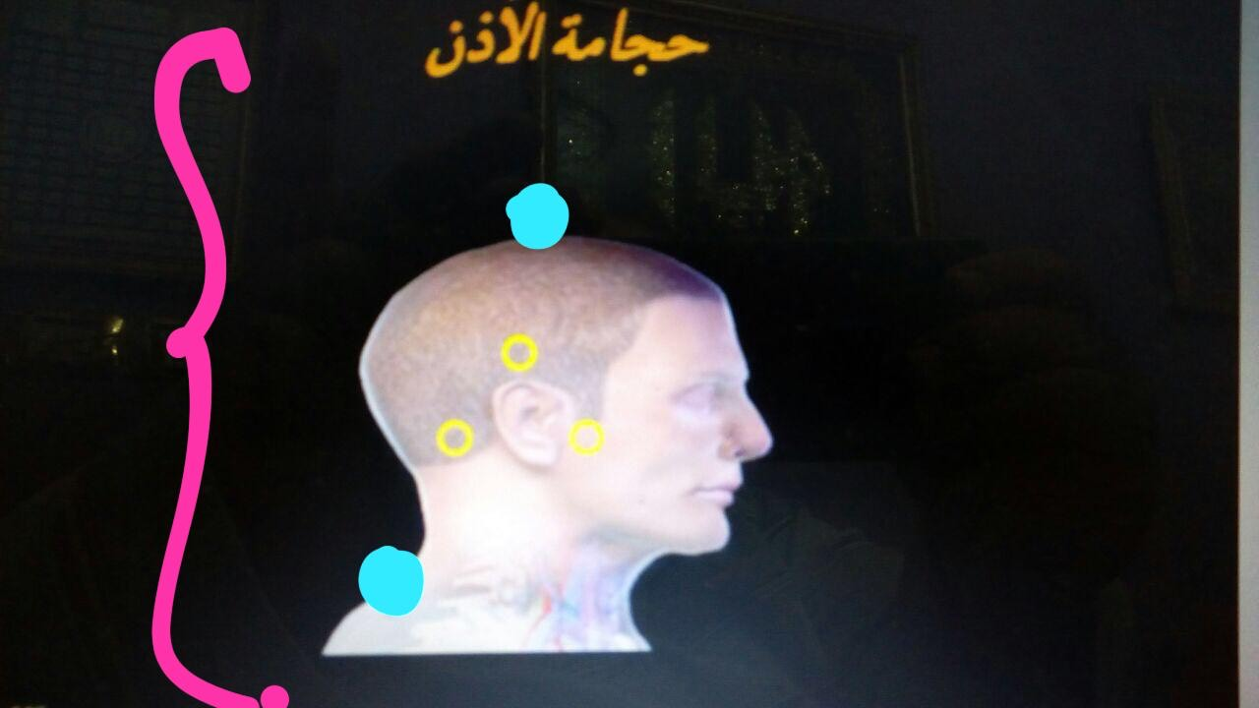
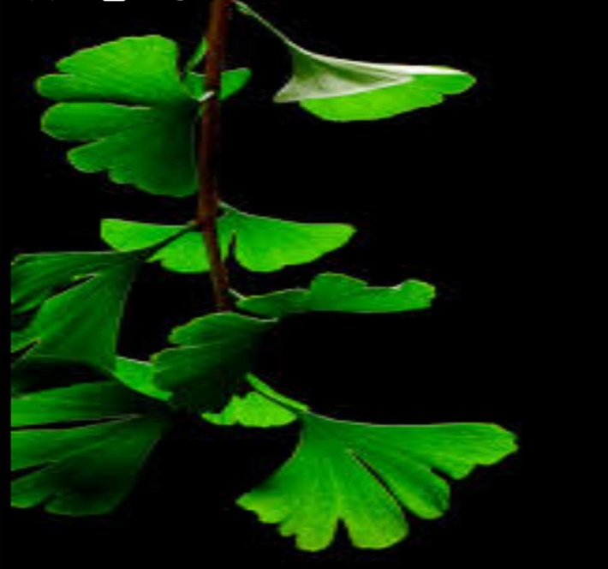
*فوائد حجامة الأذنين*
تعالج الحجامه حاﻻت ضعف والتهاب اعصاب السمع
كما تعالج تماما التهاب اﻻذن الوسطى، وما ينتج عنه من فقدان التوازن.
*فوائد حجامة الأذنين*
تعالج الحجامه حاﻻت ضعف والتهاب اعصاب السمع
كما تعالج تماما التهاب اﻻذن الوسطى، وما ينتج عنه من فقدان التوازن.

Slide 31
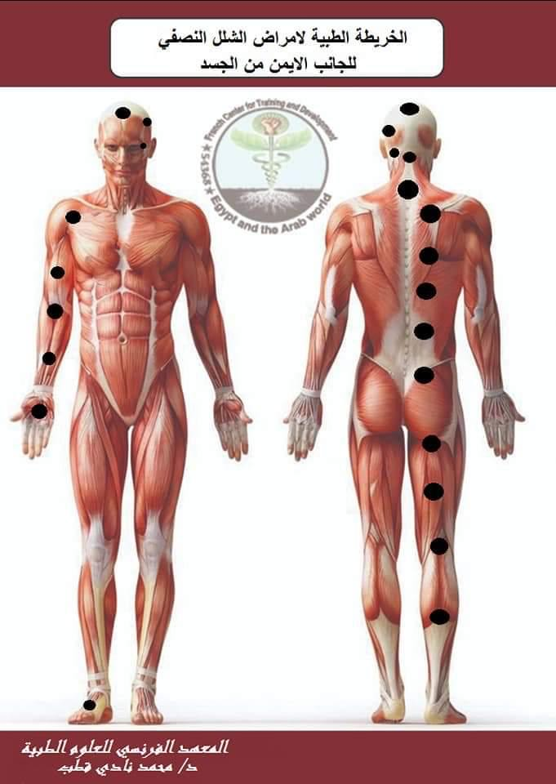

Slide 32
*الحجامة والشلل النصفي الطولي*
*الشلل النصفي*
*أو الجلطة الدماغية* (Hemiplegia)
تعريفه :- هو عبارة عن نقص الحركة أو توقفها
فى أحد جانبى الجسم الأيمن أو الأيسر نتيجة
مشكلة ما فى خلايا المخ أو الأعصاب الخارجة
منها قبل الفقرة الخامسة العنقية .
أسبابه وما يحدث فيه:-
1- أسباب دموية (Vascular causes)
أ‌- تكون الجلطات الدموية (Thrombosis) ويكون ذلك نتيجة :-
- أمراض فى جدران الأوعية الدموية مثل
تصلب الشرايين والتى تكون نتيجة زيادة نسبة
الكوليسترول والدهون الثلاثية والتى تتراكم
على جدران الأوعية الدموية مما يسبب انسداد
الشرايين وانقطاع الدم عن أجزاء من المخ –
وأيضا مثل التهاب جدران الأوعية الدموية (Vasculitis)
- أمراض دموية تسبب زيادة لزوجة الدم مما
يؤدى إلى تكون الجلطات مثل :-
1- زيادة عدد كرات الدم الحمراء (Polycythemia) .
2- زيادة عدد الصفائح الدموية (Thrombocytosis) .
3- زيادة نسبة بروتين جاماجلوبيولين (Hypergammaglobulinemia) .
- أو نتيجة بطء مرور الدم في الأوعية الدموية مما يؤدى إلى حدوث الجلطات .
ب‌- نتيجة تحرك الجلطات وثبوتها فى أمكان ما
بالمخ (Embolism)، وقد يكون مصدر هذه
الجلطات المتحركة إما القلب أو الأوعية الطرفية .

Slide 33
ت‌- نتيجة نزيف دموى فى أى طبقة من طبقات المخ ويكون ذلك بسبب :-
- إرتفاع ضغط الدم .
- إنفجار الإنتفاخات الموجودة بجدران الأوعية الدموية (Aneurysm) .
- أمراض سيولة الدم (Haemophilia) .
- الإصابات الدماغية (Cerebral trauma)
1-ويحدث في معظم الأسباب الدموية موت لبعض الخلايا العصبية( infarction) إذا انقطع الدم تماما عنها أو ضمور لبعضها إذا قل الدم الواصل إليها مما يؤدى إلى نقص التحكم في العضلات الإرادية لأحد الجانبين.
2- سبب بكتيرى (Infective) مثل : خراج المخ (Brain abscess) .
3- أورام المخ .
4- أسباب خلقية : كضمور المخ في الأطفال .
5- نفسي (Hysterical) .
أثر الحجامة على الشلل النصفي :
1- نتيجة تشريط الحجامة تفرز مادة (No) نيتريك أكسيد والتي تعمل على :-
أ‌- إتساع الأوعية الدموية الدماغية مما يزيد من توارد الدم إلى خلايا المخ وزيادة نشاطها إذا كان بها مجرد ضمور نتيجة نقص توارد الدم لها أما إذا كانت الخلايا ماتت فلا تعود للعمل مرة أخرى .
ب‌- تعمل هذه المادة على تصنيع أوعية دموية جديدة فتعمل على توصيل الدم إلى الخلايا التي قل وصول الدم إليها .
2- يحدث نتيجة توسيع الأوعية الدموية في فروة الرأس (Scalp)

Slide 34
المسكن هذا لا يتناسب مع حالة هذا
المريض تحديدآ، بل ان المه يزيد
يزيد الالم عند المريض ان كان هناك خطأ في اختيار نوع العلاج
فهذا يمتنع عن الحجامة والمساج وكل
العلاجات التى من شأنها انتاج المورفين في الجسد
(وهي حالات نادره).
فقد تحتاج بعض النقاط الى *تفريغ*
بالحجامه الدمويه في حين ان نقاط اخرى قد
تحتاج الى *شحن*من خلال معرفة تعبير
الجسم بالالوان الجلديه *الدلالات
التشخيصيه للجلد* ،،وبحدوث الخطأ في
توجيه دفة العلاج يعود الألم سريعا او أنه لا يكاد يزول .
أسأل الله ان يبارك في كل من علمني حرفا في هذا المقال
د.محمود شعراوي _د.احمد صالح
اليوم درسنا هام ويتعلق بفئة معينة من
*
*الناس ... وهو نوع الحالات التي تشعر بالألم *
*والإعياء بعد جلسة الحجامة*
*لماذا يزيد التعب عند بعض الحالات بعد العلاج بالحجامه*
لماذا قد يزيد التعب لدى بعض المرضى بعد اجراء الحجامه ؟؟
1 ان يكون المريض يعاني من احد امراض المناعه الذاتيه
*Autoimmune diseases*
2 ان يكون المريض يعاني من المرض النفسي وبخاصة
المرض النفسي الوهمي
*Mental illness placebo*
من مس او سحر او عين
او امراض الطاقات السلبيه.
3 مريض بمرض يسمى الانعكاس السلبي للمورفين على الجسد
Morphine Paradox
فهذا المريض يتأثر سلبا بالترامادول
او المورفين ويحدث في جسده اعراضا لالم
غير متوقع ؛لانه من المفترض ان تقوم
الحجامه بالدور المسكن للالم ،،،الا ان نوع

Slide 35
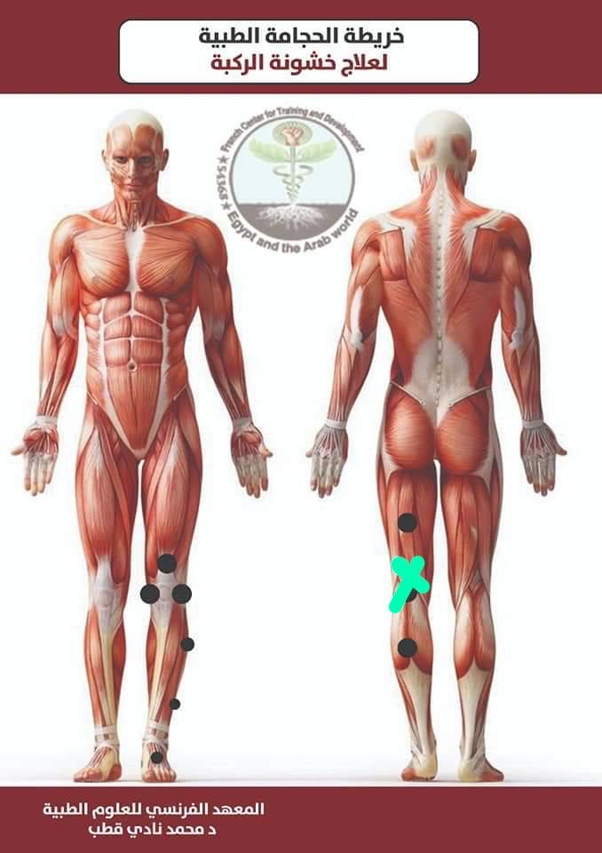
تجنب الحجامة خلف الركبة *
تُعتبر منطقة خلف الركبة من المواضع
الممنوعة والمحظورة في الحجامة عند كثير
من أطباء وحجامي العرب ... وإن كان هناك
من يقوم بتحجيمها ... لكن نحن نأخذ بالأحوط
والأفضل لعامة الناس وأغلبيتهم
•كيف لا ؟ وهي تحوي تلك المنطقة على
عروق دقيقة ... لذلك تجنب حجامتها من باب
أولى ... بالأخص لمبتدئي طب الحجامة
•وتلك النقطة هي معروفة في الطب الصيني في نفعها لكثير من الامراض وهذا بالنسبة
للوخز بالإبر ... لكن مايهمنا هنا كحجامين هو حماية المحتجم من أدنى ضرر قد يحصل لديه
نتيجة حجامة تلك المنطقة الحساسة ..،
فقد يكون بتحجيمها قطع لعِرق ما لاقدّر
الله ... لذلك تجنب حجامتها من باب أولى

Slide 36
*قواعد هامة في الحجامة :*
1) تهيئة الاماكن الباردة عن طريق التدليك من10 الى 15دقيقة
2) عمل الحجامة على الاماكن المحتقنة
3) الصيام من ساعتين الى3ساعات قبل الحجامة
4) عدم بذل جهد عضلي بعد الحجامة
5) الامتناع عن التدخين والكحوليات قبل الحجامة
6) تناول وجبة خفيفة بعد الحجامة
7) الدعاء بالشفاء من الحاجم والمحتجم
8) سماع الرقية الشرعية قبل الحجامة بايام مع المحافظة على الرقية قبل الحجامة واثنائها
9) التعقيم لجسم المريض
10) وضع كاسات الحجامة في الاماكن المخصصة
11) التشريط السطحي ثم اعادة الكاسات
12) نزع الكاسات بعد دقائق وعدم اطالة الفترة حتى لا يتعرض الجلد للاذى
13) تعقيم المواضع بعد نزع الكاسات
14) يستحب التكلم مع المريض للتاكد من عدم فقدان الوعي
15) في حالة الاغماء تنزع الكاسات ويمسح الجلد ونجعل المريض يستلقي ونرفع رجليه15سم حتى يفيق
16) يمنع حجم المريض على كرسي خشية سقوطه أثناء الحجامة
17) اذا اراد المريض الاغتسال لا يستخدم مواد كاوية
18) يمنع من منتجات الالبان مدة3ايام
يتناول وجبة خفيفة
19) يمتنع عن المجهود العضلي يوم او يومين

Slide 37
اثر الحجامه على الجهاز العصبي :
عند التشريط تنشط الاعصاب الحسية لان اشارات التشريط تصل للمخ فيتعامل معها المخ ومن اهم الاشاراتC7
تاثير الحجامة على الجهاز الهضمي الكبد المرارة البنكرياس :
تنشط الدورة الدموية بالانسجة الرخوة حول الكبد والبنكرياس
تنشط الكبد والبنكرياس وتحسن وظائفهما وتضبط انزيمات الكبد
يتم افراز غاز النيتريك لتوسيع الاوعية الدموية. ويتم ضبط السكر
تاثير الحجامة على الجهاز المناعي
تقوية الجهاز المناعي وتنشيط الجهاز اللمفاوي وتنشيط الدورة الدمويةوعمل الاعضاء بكفاءة
المواضع التي احتجم عليها الرسول صلى الله عليه وسلم :
المغيثة. الاخدعين. الكاهل منC7الىT7
الفخد من الامام. ظهر القدم
لكن علينا مواصلة مسيرة الرسول صلى الله عليه وسلم وعدم التقيد بهذه المواضع. فلكل مرض مواضعه
حجامة الاعشاب
الحجامة بخشب البامبو
مغلي اوراق الجوافة للكحة
مغلي اوراق الكافور لاختلال المناعة
مغلي اوراق الليمون والبابونج للحالات النفسية
مغلي اوراق الليمون وجنين القمح لتجميل البشرة
منقوع الحلبة والسمسم لتكببر الصدر
لحجامة بدودة العلق
لدودة العلق بعض الاستخدامات التي نمتنع فيها عن الحجامة العادية ففي حالة جلطة الساق الحجامة تنشط الجلطة ووربما تنشط الجلطة وتحركها الى القلب مما يؤدي الى جلطة قلبية لذلك نفضل استخدام دودة العلق حيث تسحب الدم من الشعيرات الدقيقة وتفرز مادة مانعة للتجلط
بعد استخدام الدودة نتخلض منها حتى لاتنقل العدوى من مريض لاخر
تقسيم العمود الفقري
فقرات عنقية7فقرات ويرمز لها بالرمزC
فقرات صدرية وعددها 12ويرمز لها بالرمز T
فقرات قطنيةوعددها5ويرمز لها بالرمز Ĺ
فقرات عجزيةوعددها5ويرمز لها بالرمزS
فقرات عصعصية وعددها 4او5
فقرات العمود الفقري 33فقرة يتفرع منها31زوج من الاعصاب على جسم الانسان كاملا

Slide 38
الغدد في جسم الانسان
لابد من معرفة الغدد. لنستطيع التعامل مع المرض ففي حين الطب التقليدي يتعامل مع العرض. يتعامل الطب الشمولي مع المرض
1/اللوزتين. تعتبر بوابة المعدة وخط الدفاع ضد الفيروسات
2/ الغدة الدرقية مسؤولة عن الطاقة وجار الدرقية مسؤولة عن الكالسيوم
3/البنكرياس :افرازالانسولين ومعادلة السكر
4/الطحال تكسير كريات الدم الحمراء الهرمة واخراج الفضلات عن طريق الكلية او التعرق
5الغدة الميسترو وهي الغدة النخامية المسؤولة عن الغدد الاخرى عند نشاطها تنشط الغدد الاخرى
6/الغدة الكلوية او فوق الكلوية تساعد في انتاج الكورتيزون الطبيعي اضافة لللغدد الاخرى
جهيز غرفة الحجامة
التهوية التعقيم. السرير الكاسات المشارط الشاش المعقم البيتادين
لون الغرفة ابيض او ازرق فاتح اواخضر فاتح. لتعمل على استرخاء المريض
.

Slide 39
*كيفية عمل الحجامة بشكل تطبيقي :*
الحجامة الجافة: تعرف باسم كأس الهواء، حيث يتمّ وضع الكأس على المكان المصاب (بناءً على نوع المرض)، وسحب الهواء الموجود داخل الكأس بوساطة سرنجة خاصّة، ثمّ شفط سطح الجلد داخل الكأس، وحبس الهواء من خلال إغلاق المحبس، وترك الكأس لمدّة خمس دقائق، وسحبه، حيث يظهر احمرار في المكان الذي تمّ سحب الكأس منه.
الحجامة الرطبة: شرط الجلد من الخارج بعمق لا يتجاوز واحد ملم، وأن يكون طول الشرطات أربعة ملم، ويجب أن تكون الشرطات مرتبة ضمن ثلاثة صفوف، ووضع الكأس فوق هذه الصفوف لمدّة ثانيتين، وشفط وحبس الهواء لمدّة ثانية، فتخرج كميّة من الدم ويختلف حجم الكميّة باختلاف المرض، ثمّ سحب الكأس بحذر شديد مع وضع قطعة من القماش في أسفل الكأس والتخلّص من الهواء بشكل تدريجيّ من خلال سحب المحبس، ثمّ وضع قطعة أخرى من القماش للتخلّص من الدم، ومسح الدم من الأسفل إلى الأعلى باستخدام القطعة الموضوعة اسفل الكأس، وبعد ذلك نطهّر المكان باستخدام العسل الطازج، أو مطهر معين، وللحصول على أفضل النتائج يمكن تكرار هذه العملية أكثر من مرة. الحجامة المتزحلقة: مسح المكان بزيت النعنع، أو زيت الزيتون، وشفطه رويداً رويداً مع تحريك الكأس حتّى يتجمّع الدم الفاسد في المكان.

Slide 41
الحجامة والجلد
وقد تطرقنا في المحور الثاني في كيفية عمل الحجامة … على اتصال الحجامة بالجلد من خلال تنبيه المناطق العصبية …
أي محفز موضعي متجهة للتأثير وتحفيز الأعضاء الداخلية أو الخارجية يجب أن يبدأ على مستوى الجلد، الجلد هو أكبر عضو لدينا، يحتوي على السوائل والدم والأوعية الدموية والنسيج الضام والعضلات وإمدادات غنية بالأعصاب، أول اتصال مباشر لجسمنا بالعالم الخارجي يكون من خلال الجلد، و من الصحيح أي ًضا أن نقول إن الجلدهو مرآة لصحتنا: في الصحة الجيدة يكون الجلد لام ًعا ومشدو ًدا وله ملمس ناعم، ويستجيب للتغيرات في درجة الحرارة ويكون دافئًا بشكل عام عند لمسه، عندما يكون الجسم غير صحي، يكون مظهر الجلد باهتًا إلى حد ما، مع القليل من اللون الطبيعيوغال ًبا ما يكون بارد الملمس.

Slide 42
بالإضافة إلى حماية الجسم من مسببات الأمراض الخارجية، يلعب الجلد دو ًرا رئيس ًيا في عدد من وظائف الجسم، إنه العضو الرئيسي للإحساس عن طريق عدة ملايين من النهايات العصبية الموجودة في بنيته، توفر شبكة غنية من الأوعية الدموية والغدد وسيلة فعالة للتحكم في درجة الحرارة، هناك طبقتان رئيسيتان من الجلد المناسب :
بشرة الخارجية والأدمة الداخلية، تقع أسفلهم المنطقة الدهنية، البشرة هي الطبقة الخلوية للجلد، وتتراوح ُسمكها من 0.1 ملم في الجفن إلى أكثر من 1 ملم في راحة اليدين وباطن القدمين، لا تحتوي على أعصاب أو نسيج ضام أو أوعية دموية
تقع ايضا داخل الجلد، Zang-fu 1مسارات الوخز بالإبر الأربعة عشر الرئيسية التي لها ارتباط مباشر بالأعضاء الداخلية
في تحفيز نقطة معينة، مع الوخز بالإبر، والتدليك وال ُجوشا أو الحجامة، يظل الهدف كما هو: من خلال التأثير على الجلد يتأثرويتغير دم عضو معين وطاقته Qi2.
وإذا نظرنا إلى هذا من منظور الطب الغربي، فإن الأوعية الدموية والأوردة والشرايين والجهاز العصبي والنسيج الضام، من خلال هذه الشبكة فإن كل خلية في منطقة معينة، هي المسؤولة عما سبق. ومع ذلك، من وجهة نظر الطب الصيني التقليدي فإن المسؤولية تقع على المسارات والدم وتشي، وفقًا لـTCM يتأثر الجلد ويخضع للتحكم المباشر في الرئتين، عندما تكون Qi في الرئة غزيرة، تتغذى البشرة وتتوهج وتعمل بشكل جيد، ويتغذى الشعر والأظافر جميعها تبدو صحية. تنشر الرئتان Qi والسوائل في جميع أنحاء الجسم من خلال الجلد، لذلك، فإن رطوبة الجلد تعتمد أي ًضا على صحة الرئتين، يتم تمثيل كل عضو من أعضاء Zang-Fu بواسطة قناة على الجلد؛ لذلك،
يتوسط الوصلة، أو الباب المفتوح، مع مسببات الأمراض الخارجية عبر الجلد.

Slide 43
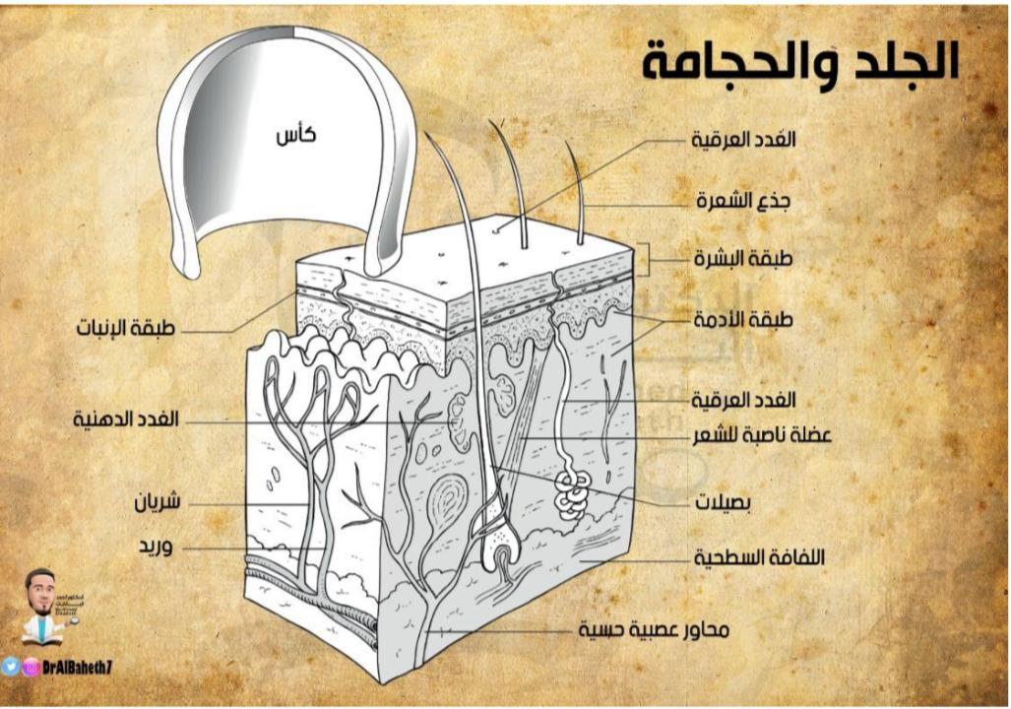

Slide 44
*والسؤال الذي يطرح نفسه هنا كمعلومة هامة جداً في وسط المعالجين ... *لماااذاا يُستخدم في عملية التعقيم نسبة الكحول بتركيز 70% وليس بتركيز 90 % ؟؟؟
لأنَّ التعقيم باستخدام كحول بنسبة 100% 👈🏻يعمل على جفاف البكتيريا وليس القضاء عليها وموتها سريعاً ... إنمَّا يوقف نشاطها ولا يستطيع النفاذ اليها بينما الكحول70% يستطيع الدخول الى البكتيريا ولا يعمل على جفافها فقط بل يقوم بالقضاء عليها وقتلها فبالتالي تكون الكحول التي بنسبة 70% افضل من المركزة بنسبة 90% من حيث القضاء على الجراثيم*لان نسبة الماء فيها تعمل كعامل مساعد في تغير تركيب البروتين وتحويل خصائصه فبالتالي تقتل الجراثيم بشكل أسرع *

